Slide 1
前端网络请求技术分享

Slide 2
网络请求分类：
1. 拉数据：查询列表，查询详细，获取状态等接口
2. 推数据：新增数据，编辑数据，删除数据等接口

Slide 3
使用query库优势
使用 Query 的优势：
自动缓存和去重请求，减少重复请求和缓存过期处理。
自动请求状态管理，无需手动处理加载、错误、成功状态。
支持后台刷新和数据同步，自动更新和重新获取数据。
内建 重试机制、错误处理 和 分页支持，简化复杂的请求逻辑。
性能优化，减少不必要的请求和渲染，提高响应速度。
类型安全，与 TypeScript 配合使用，减少类型错误。
使用 组件生命周期直接写请求 的劣势：
需要手动管理缓存、请求去重和缓存失效逻辑。
手动处理请求状态（如 loading、error、data 等）和重试逻辑。
无法自动处理后台数据刷新和同步。
需要自己实现分页、无限滚动和其他常见功能。
开发过程中容易出现重复请求和状态管理混乱。

Slide 4
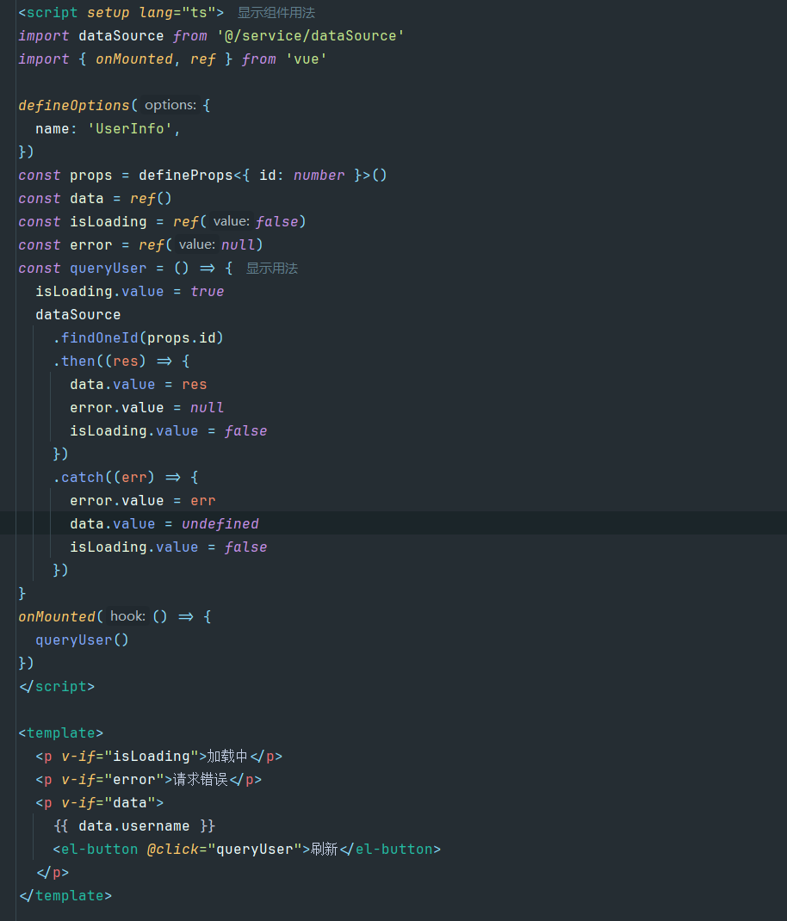
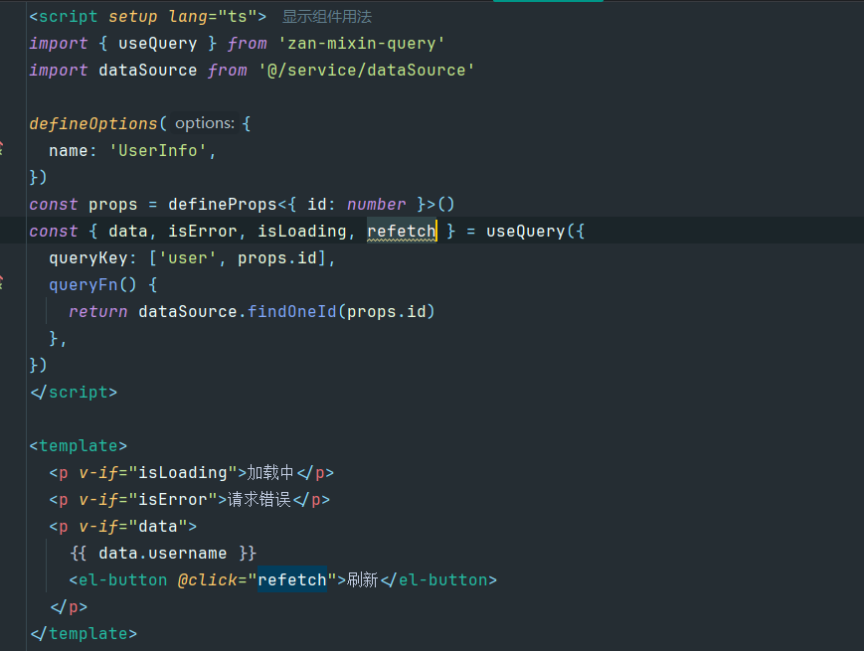
代码块对比
原生语法
Query 库

Slide 5
Query 体系介绍
QueryClient 实例:
1. queryClient.prefetchQuery：预请求查询数据, 与useQuery参数基本一样
2. queryClient.prefetchInfiniteQuery： 预请求Infinit查询预请求 与 useInfiniteQuery 参数基本一样
3. queryClient.setQueryData: 更新查询数据
4. queryClient.getQueryData: 获取查询数据
5. queryClient.invalidateQueries: 使查询的数据立即失效
6. queryClient.removeQuerie 删除查询数据
拉数据api:
* useQuery：查询数据
* useInfiniteQuery：查询无限分页数据
useQueries：多个查询并行
useIsFetching：获取查询正在请求数量
推数据api:
* useMutation：提交数据
useIsMutating：获取提交数据请求数量
useMutationState：获取提交数据请求状态

Slide 6
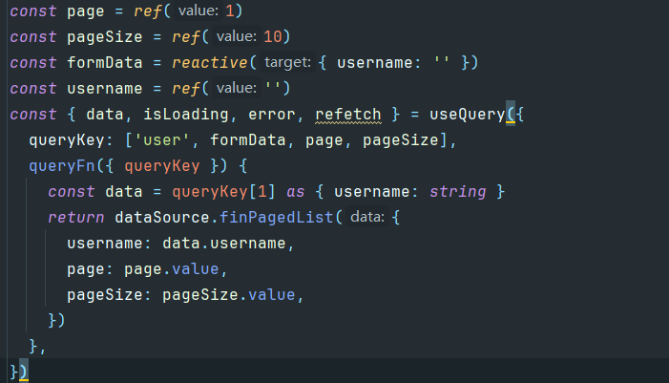
CRUD基本使用流程
1. 查询列表

Slide 7
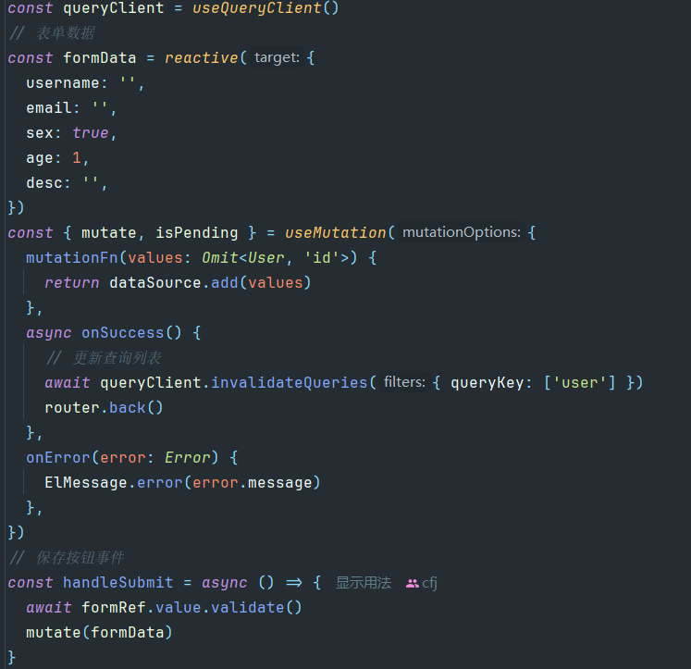
新增数据

Slide 8
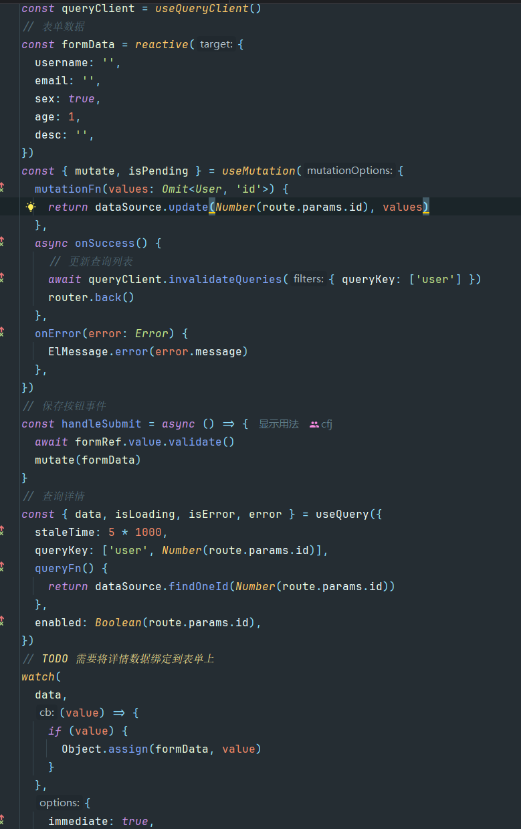
修改数据

Slide 9
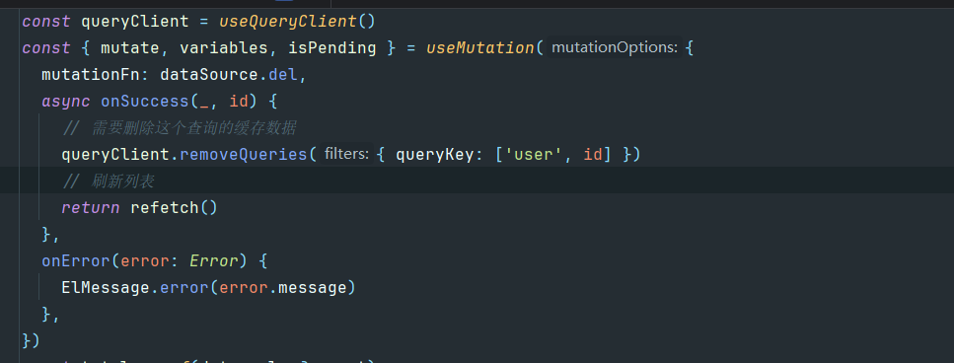
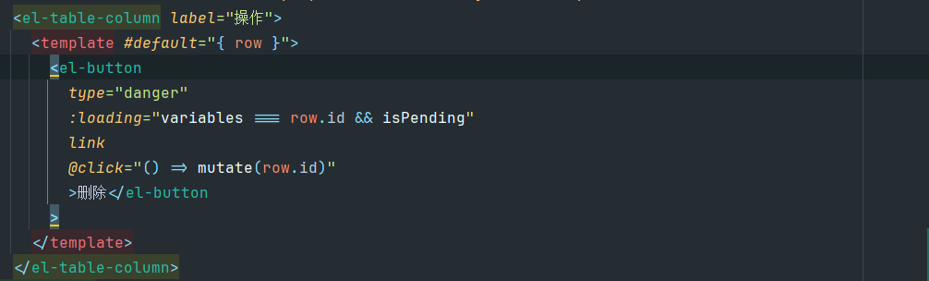
列表项目删除数据,按钮loaidng 处理

Slide 10
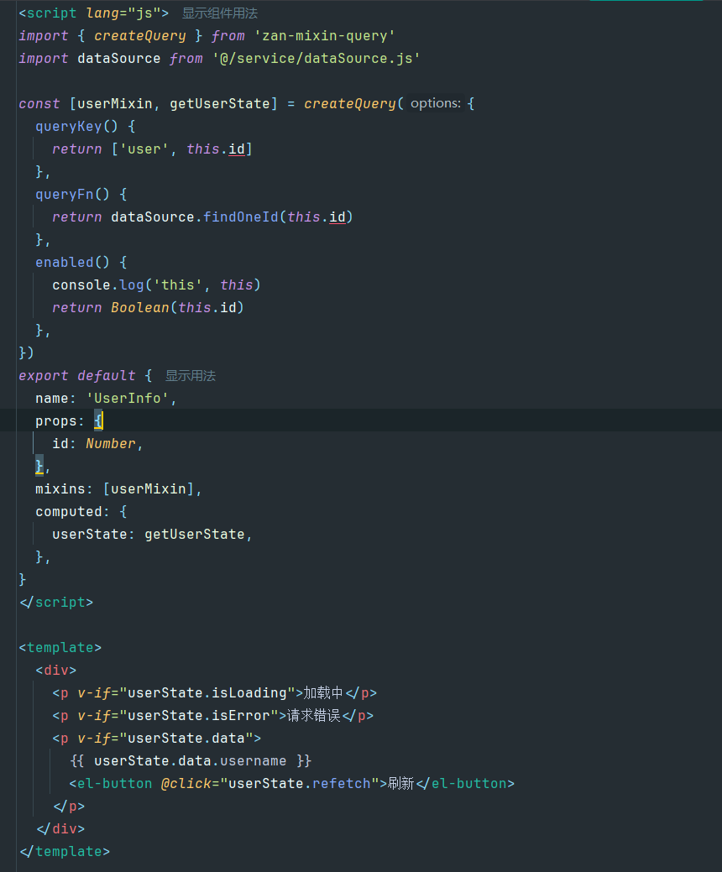
zan-mixin-query介绍
zan-mixin-query 由 tanstack query 库的vue版本改良而来，进行了小程序版本兼容处理，
useQuery, useInfiniteQuery,useMutation 这3个api的mixin， 对应的createQuery，createInfiniteQuery，createMutation 实现。
createQuery, createInfiniteQuery的配置参数queryFn, queryKey, enabled 为函数时可以访问 this 组件实例，
createMutation 的配置参数 mutationFn, onError, onMutate, onSettled, onSuccess参数为函数时可以访问 this 组件实例
mixin版本获取返回值需要绑定到 computed 才能访问
注意目前1.1.1的版本mixin的api不要再vue3项目中调用，vue3版本没有this.$set报错。

